Slide 1
BÀI 9
CẢM XÚC CỦA EM

Slide 2
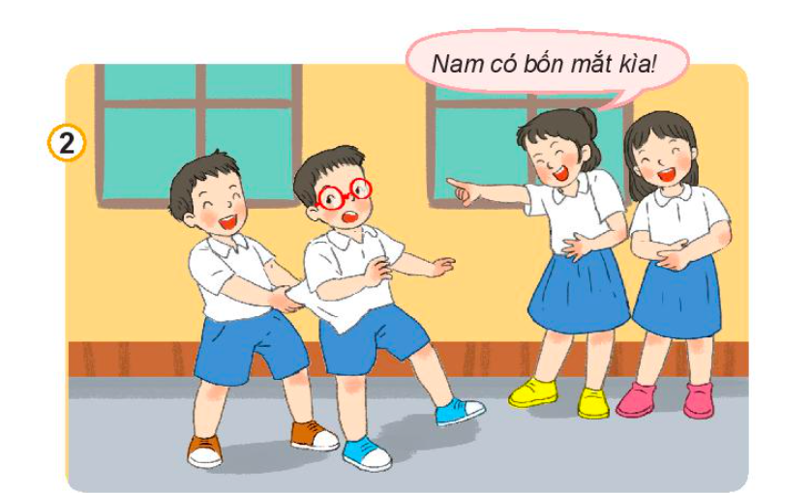
3
Đóng vai thể hiện cảm xúc trong các tình huống sau:
LUYỆN TẬP
Khi em bị bạn trêu

Slide 3
3
Đóng vai thể hiện cảm xúc trong các tình huống sau:
LUYỆN TẬP
Khi bạn không muốn chơi với em

Slide 4
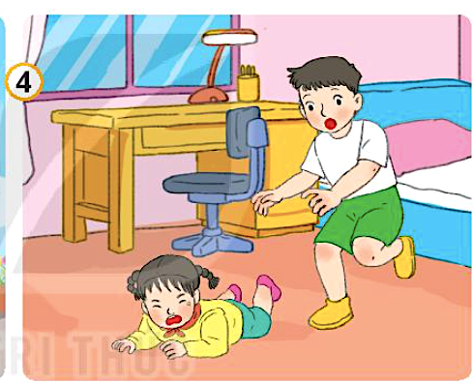
3
Đóng vai thể hiện cảm xúc trong các tình huống sau:
LUYỆN TẬP
Khi em vô tình làm ngã em gái

Slide 5
VẬN DỤNG
Hãy chia sẻ cảm xúc của em trong một ngày.
Còn các bạn thì sao? Ngày hôm nay ở trường của bạn như thế nào?
Hôm nay ở trường mình cảm thấy rất vui, vì được chơi đuổi bắt.

